Slide 1
مشروع لعبة الكابتشا العربية لتعليم اللغة العربية
المشروع مقدم من:
د. سليمان السحيباني و د. محمد برفيز و أ. مزنة القريشي

Slide 2
نوع المسار والمجال
- مسار الألعاب اللغوية
- المجال:
إثراء المفردات اللغوية
تحسين نطق الأصوات
أي مجال آخر يعزز الجوانب اللغوية لدى الطفل
تحسين الخط

Slide 3


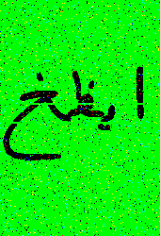
نبذة عن الهدف من المشروع
نهدف في هذا المشروع لتسهيل تعليم الأطفال الحروف والكلمات العربية عن طريق حل الكابتشا العربية.
سيكون التعليم بواسطة عرض تحدي لعبة الكابتشا العربية، والتي تحوي على حروف أو كلمات عربية في الكابتشا العربية، وطلب التعرف عليها بشكل صحيح
والسبب الرئيسي وراء إختيار الكابتشا العربية كأداة لتعلم اللغة هو ضرورة وجود الكابتشا كتقنية أمنية في تقريباً أغلب المواقع الالكترونية والتطبيقات
ولهذه الضرورة، تم إقتراح توظيفها لتعليم اللغة العربية للأطفال وذلك بإضافة بعض المميزات المبتكرة لهذا الغرض
علاوة على تعلم اللغة العربية، التعامل مع الكابتشا ربما يزيد من الوعي بأهمية الأمن السيبراني لدى الأطفال في سن مبكرة

Slide 4
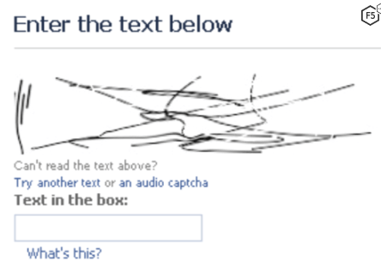
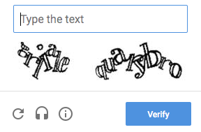
شرح المشكلة المستهدفة وأثارها
مع تزايد التعامل مع المواقع الالكترونية والتطبيقات وخصوصاً من قبل الاطفال، يزيد الاهتمام بتوظيف اللغة المستخدمة فيها
وحيث أن هذه المواقع الالكترونية والتطبيقات يتم حمايتها من سوء الاستخدام عن طريق الكابتشا الغير عربية، فقد يؤدي هذا لصعوبة فهم بعض الحروف أو الكلمات المعروضة في الكابتشا؛ وبالتالي يقود لعدم إجتياز الكابتشا أو الإجتياز بعد عدد من المحاولات المتكررة
وبالتالي، إقتراح لعبة الكابتشا العربية سيسهل بإذن الله التعرف على الحروف والكلمات العربية من جانب، وتسهيل إجتياز الكابتشا من جانب آخر

Slide 5
شرح الحل المقترح وتقنيات الذكاء الاصطناعي المراد استخدامها
فكرة لعبة الكابتشا العربية تدور حول طلب الأطفال محاولة حل تحدي الكابتشا العربية بثلاثة نماذج مختلفة: نموذج المستخدم الواحد، ونموذج أكثر من مستخدم، ونموذج التحدي والإستجابة.
نموذج المستخدم الواحد يتكون من ثلاثة عشر مستوى (مرفقة في الشريحة رقم 8)، كل مستوى له عينة من الكابتشا ولها تحدي محدد. مثلاً المستوى الأول، يتم عرض كابتشا تحوي على حروف وأرقام عربية مطبوعة بجهاز الحاسب، فيطلب من الطفل تحديد حرف معين أو رقم بعد سماع صوت يحوي الحرف أو الرقم، ومن ثم كتابته في مكان محدد.
نموذج أكثر من مستخدم يتكون من عدد من الأطفال يتسابقون لحل كابتشا محددة في وقت محدد، والفائز هو من يقوم بحل الكابتشا في أقل وقت
نموذج التحدي والإستجابة يتكون أيضا من عدد من الأطفال وربما يناسب الأطفال داخل قاعة دراسية؛ ومهام الأستاذ تكون كالتالي: عرض كابتشا وطلب حل الكابتشا والفائز هو من يقوم بحلها الأول بغض النظر عن الوقت
بخصوص تقنية الذكاء الاصطناعي التي سيتم إستخدامها، سيتم تطوير الكابتشا العربية وهي تعتبر أحد تقنيات الذكاء الأصطناعي، بالإضافة لتقنيات التعرف على الأنماط سواء المنطوق أو المكتوب للتأكد من الإجابات

Slide 6
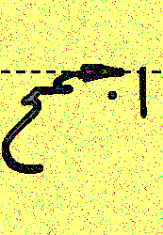


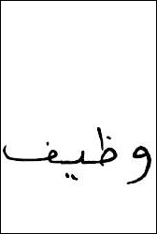
نوعية البيانات المراد استخدامها في المشروع
ستكون البيانات الأساسية هي حروف أو كلمات أو أرقام عربية يتم إنتاجها بواسطة خوارزمية سيتم تطويرها من قبل الفريق سواء الحروف أو الأرقام المطبوعة بالحاسب أو المكتوبة بخط اليد.
بخصوص المكتوبة بخط اليد، فالفريق طور خوارزمية تقوم بعمل هذا بشكل آلي. وعليه جميع مصادر البيانات التي سيتم إستخدامها في المشروع هي ملك للفريق

Slide 7
معلومات فريق العمل ويتضمن التخصص الدقيق
العضو | التخصص الدقيق
د. سليمان السحيباني | أمن المعلومات، ومهتم بالكابتشا العربية
د. محمد برفيز | التعرف على الأنماط، ومهتم بالكابتشا العربية
أ. مزنة القريشي | علوم حاسب، ومهتمة بالكابتشا العربية

Slide 8
ملحق: مستويات النموذج الأول
Level | CAPTCHA Tasks | Solving Rule
1. Solve printed Arabic letters and numbers (single letter) | Identification: Identify the letter/digit by listening to the sound or image. Then typing the letter or number. Contained Writing: Draw the letter / digit shown in the screen, on top of the letter / number. Free Writing: Draw the letter / digit in a free space in the screen. | Pass if the correct letter or character is typed. Pass if the writing is within the shape. Pass if the wiring is not too different from the shown letter / digit.
2. Solve printed Arabic letters and numbers (multiple letters) | Similar to the tasks in Level 1 | Similar to the rules in Level 1
3. Read it correctly! | A letter or digit (printed) is shown in the screen. The child need to speak and say what the letter or digit is. | Speech recognition is used to detect the voice. Pass if the correct letter or digit is pronounced.
(4-6) Solve with handwritten letters and numbers. | Similar to levels 1 – 3, but with handwritten letters and digits. | Similar to levels 1 – 3.
7. Solve printed Arabic words from dictionary. | Write the Arabic word shown in the screen. | Pass if the word is correctly written.
8. Speak the printed Arabic word. | The child will record his voice while pronouncing the word shown. | Speech recognition is used to detect the voice. Pass if the correct word is pronounced.
Level | CAPTCHA Tasks | Solving Rule
(9-10) Solve for handwritten words from dictionary. | Similar to levels 7 – 8, but using handwritten words. | Similar to levels 7 – 8, but using handwritten words.
11. Solve the challenge! [Printed words from dictionary] | The children are presented with a printed Arabic word and asked to solve a challenge. For example, challenges can be: - How many characters are there? - How many characters with dots? - Is this character present in the image? - What is the 3rd character in the image? | Pass if the challenge is solved correctly.
12. Solve the challenge! [Handwritten words from dictionary] | Similar to level 11, but using handwritten Arabic words. | Similar to level 11.
13. Solve the challenge! [Handwritten synthesized words without dictionary] | Similar to level 11, but using random synthesized Arabic words out of dictionary. | Similar to level 11.

